Slide 1

2 VMBO-T/HAVO deel 1
2.6 Herleiden van machten
Machten op elkaar delen
HAVO
Notes:
1
1

Slide 2

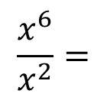




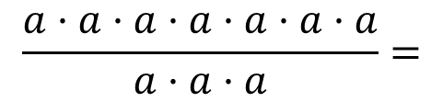

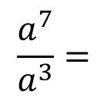
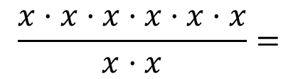
Machten op elkaar delen
Theorie
HAVO
© Noordhoff Uitgevers bv
$$\frac{a^{7}}{a^{3}}=$$
$$\frac{a·a·a·a·a·a·a}{a·a·a}=$$
$$a·a·a·a=$$
$$a^{4}$$
$$\frac{x^{6}}{x^{2}}=$$
$$\frac{x·x·x·x·x·x}{x·x}=$$
$$x·x·x·x=$$
$$x^{4}$$
Bij het delen van machten met hetzelfde
grondtal moet je de exponenten aftrekken.
Het grondtal blijft gelijk.
Dus
$\frac{a^{p}}{a^{q}}=a^{p−q}$.
© Noordhoff Uitgevers bv

Slide 3
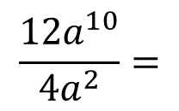


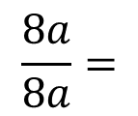




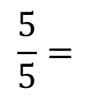
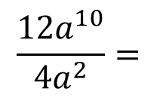

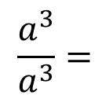
Machten op elkaar delen
Theorie
HAVO
© Noordhoff Uitgevers bv
Schrijf in een keer op
$$\frac{{12a}^{10}}{{4a}^{2}}$$
Herleiden van gaat als volgt
$$\frac{{12a}^{10}}{{4a}^{2}}=$$
$${3a}^{8}$$
$$\frac{{12a}^{10}}{{4a}^{2}}=$$
$$\frac{12}{4}{·a}^{10−2} =$$
$${ 3a}^{8}$$
$$\frac{5}{5}=$$
Je weet
$$1$$
$$\frac{8a}{8a}=$$
en
$$1$$
$$\frac{a^{3}}{a^{3}}=$$
dus ook
$$1$$
© Noordhoff Uitgevers bv

Slide 4



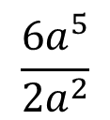







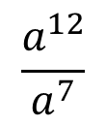


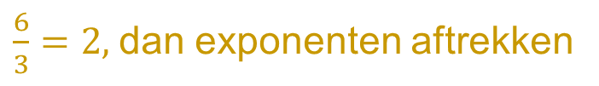
Machten op elkaar delen
Theorie
HAVO
Voorbeeld
© Noordhoff Uitgevers bv
Opgave
Herleid.
$$\frac{a^{12}}{a^{7}}$$
$$\frac{p^{5}}{p}$$
$$\frac{x^{8}}{x^{8}}$$
$$\frac{{6a}^{5}}{{2a}^{2}}$$
a
b
c
d
Uitwerking
a
$$\frac{a^{12}}{a^{7}}=$$
a
$$a^{5}$$
$a$¹²⁻⁷
$$\frac{p^{5}}{p}=$$
b
$$p^{4}$$
$p$⁵⁻¹
$$\frac{x^{8}}{x^{8}}=$$
c
1
$$\frac{{6a}^{5}}{{2a}^{2}}=$$
d
3$a^{3}$
$\frac{6}{3}=2,$dan exponenten aftrekken
© Noordhoff Uitgevers bv

